Slide 1
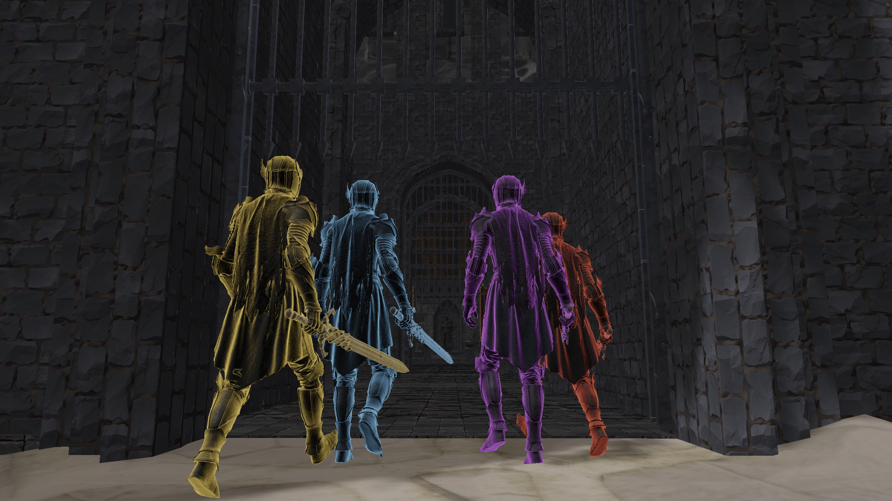

클라이언트 프로그래밍
포트폴리오
박대원
Tel. : 010 – 9961 - 7708
E-Mail : june25656@gmail.com

Slide 2
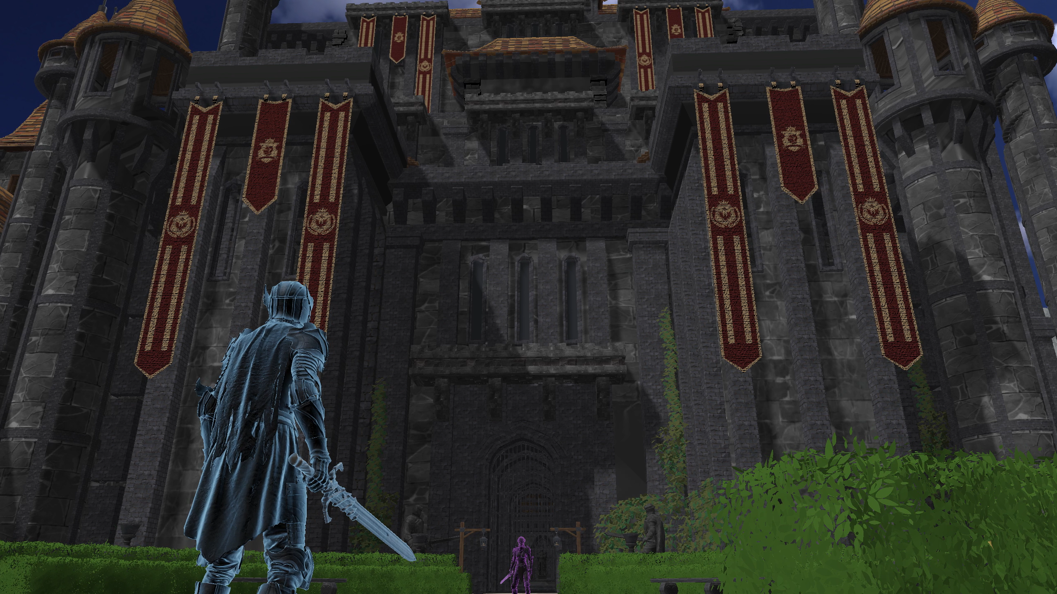
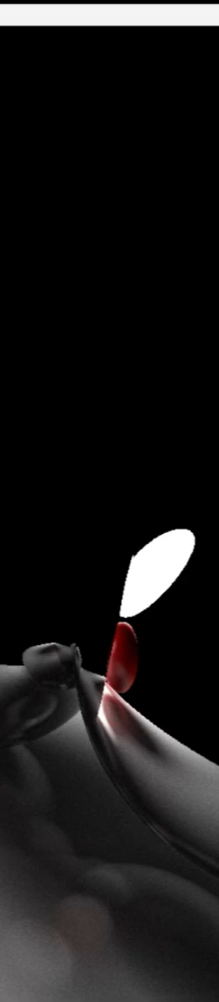
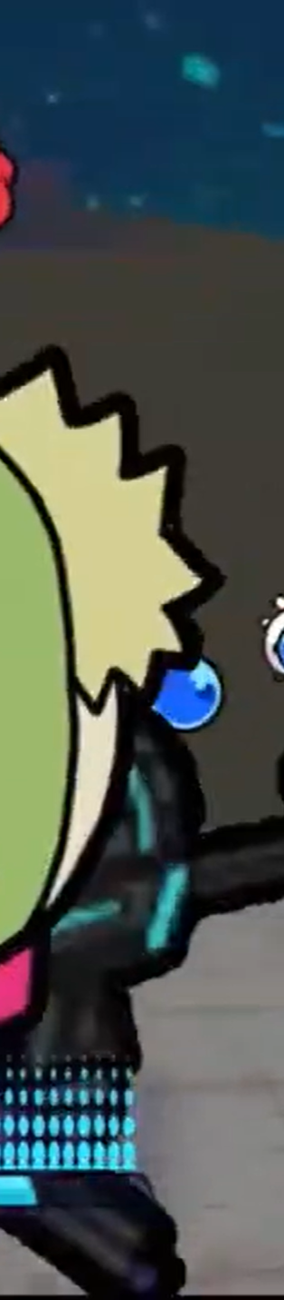
PROJECTS
SlayTheLord (S.T.L)
게임공학과 졸업작품
프로젝트 개요
영상
DirectX 12 Core Architecture & Linear Allocator
Custom Skeletal Animation Mesh glTF Parser
Animation Component & Master Skeleton
Socket Component & Attachment System
Compute Shader Particle System
프로젝트 개요
영상
실시간 렌더링 노이즈 최적화
RayTracingSymulator
컴퓨터그래픽스 텀프로젝트
기타 프로젝트
Riffle Effect 모작 (2.5D,Direct 9)
모아나 타워 디펜스(3D,언리얼)
Geometry Dash모작 (2D, WinAPI)
Sonic the Hedgehog모작 (2D, WinAPI)
TheGreatestNature(3D, 언리얼)

Slide 3
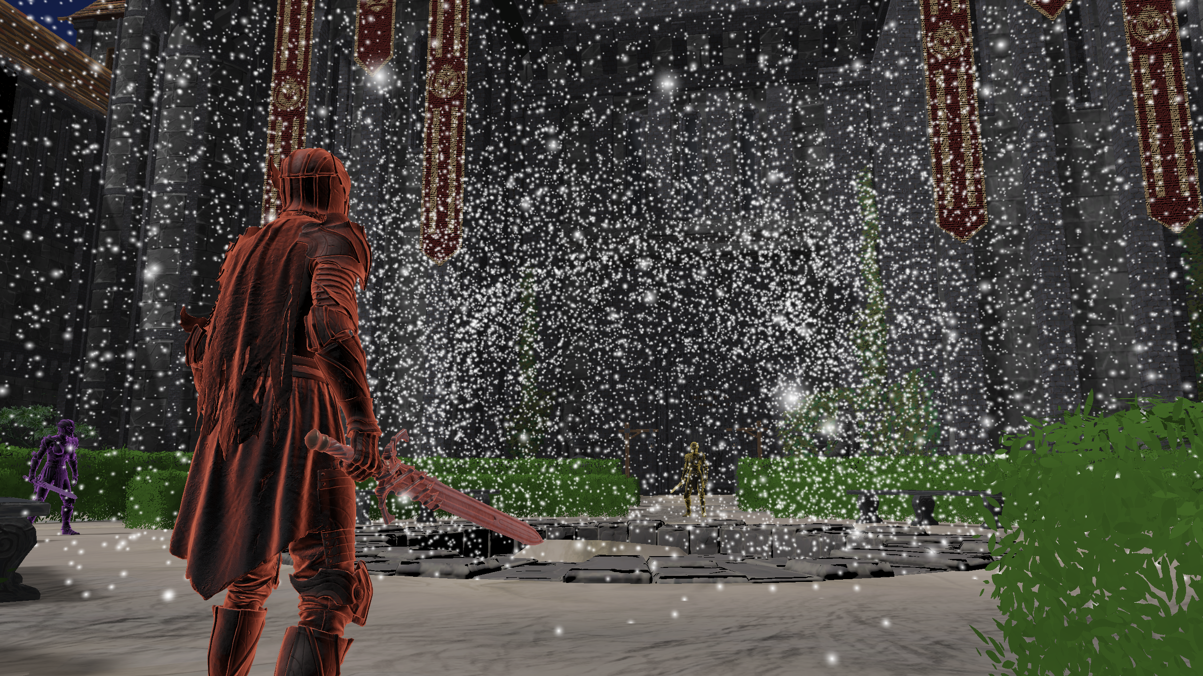
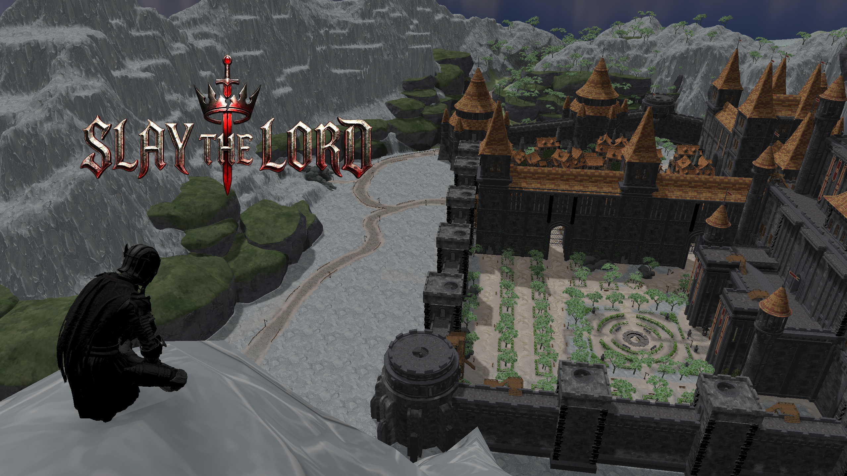
한국공학대학교 게임공학과 졸업작품
SlayTheLord

Slide 4
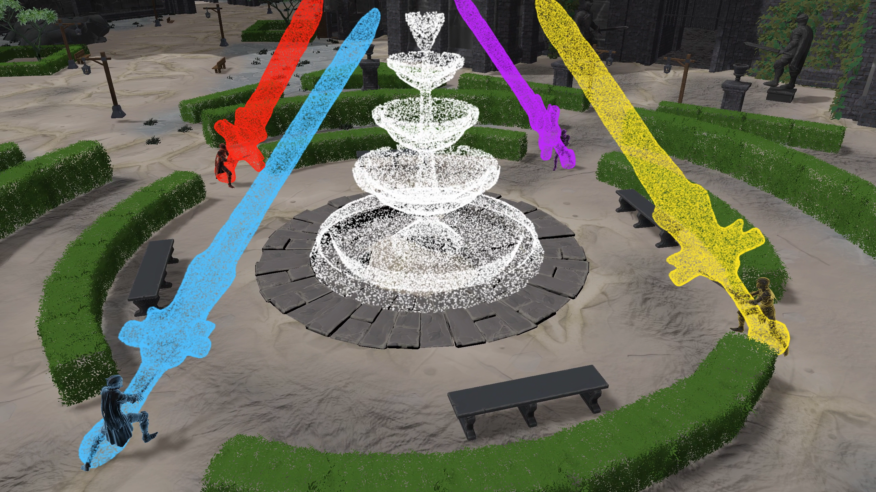
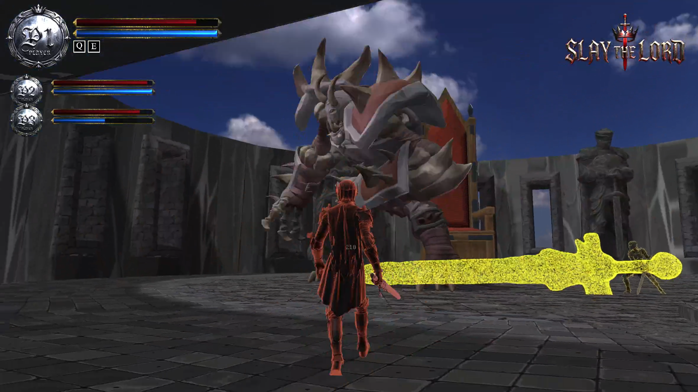
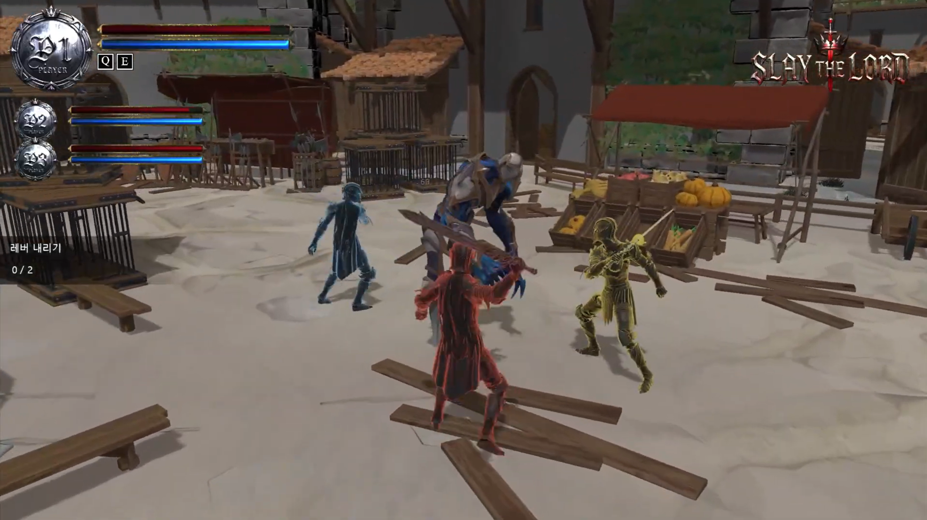
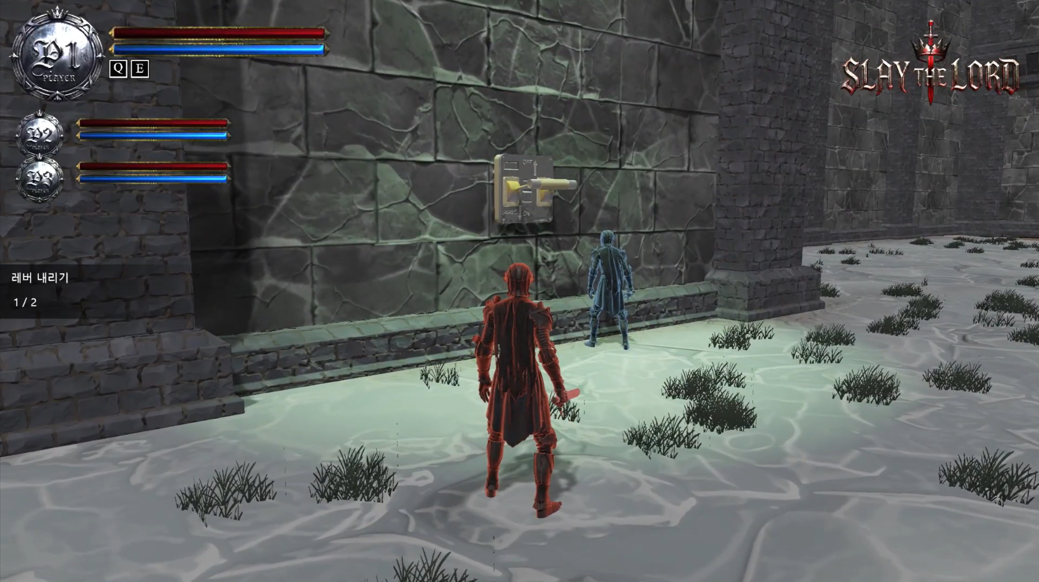
SlayTheLord
프로젝트 개요
프로젝트 이름
S.T.L (Slay The Lord)
장르
4인 협동 멀티 플레이어 3인칭 다크 판타지 Action RPG
설명
개발 인원
3명 (서버 프로그래밍1, 클라이언트 프로그래밍2)
클라이언트 엔진 메모리 최적화, glTF 직접 파싱,
스키닝 애니메이션, 컴퓨트 셰이더 파티클,
카메라 충돌, 게임 컷씬 연출 제작
담당 역할
개발 언어
C++20, HLSL
사용 툴 &
라이브러리
Visual Studio 2022, VS Code, DirectX 12, ImGui (ImGuizmo), Json, Git
제작 기간
2025 / 08 ~ 2026 / 06

Slide 5
SlayTheLord
인게임 플레이 영상
https://youtu.be/x3_Z6sM7qkM?si=ofY-ANeH2R0508p7

Slide 6
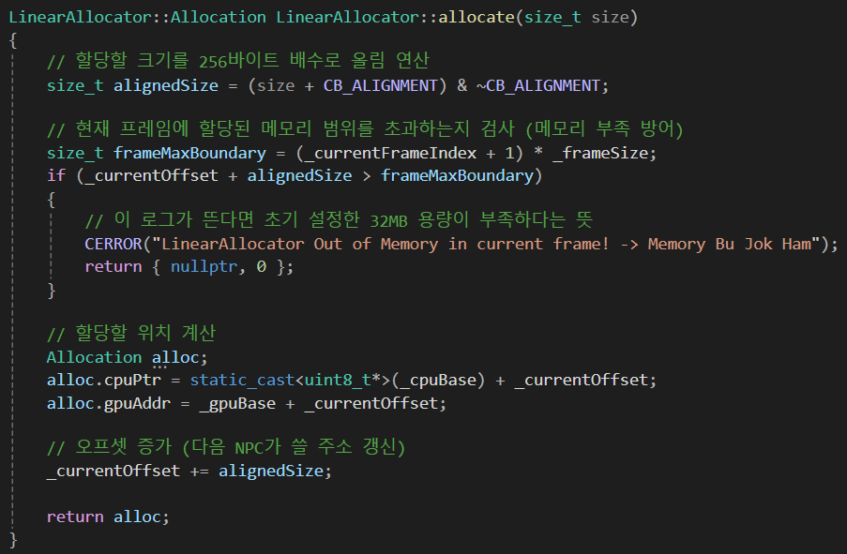
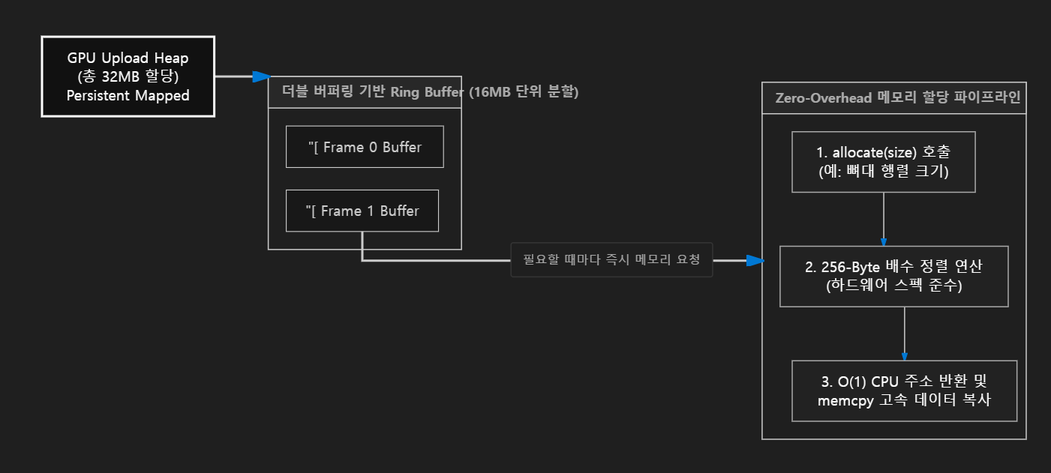
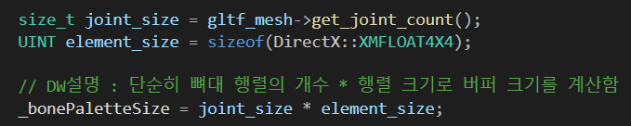
SlayTheLord
DirectX 12 Core Architecture : Linear Allocator
[? 문제점] 애니메이션 컴포넌트에서 뼈대 행렬 관리 시 매 프레임 수많은 상수 버퍼(Bone) Map/Unmap 시 심각한 CPU 병목 발생
[→ 해결책] Persistent Mapping & Frame Allocator
32MB 단일 버퍼 생성 후 Persistent Mapping (Map 호출 1회로 고정)
더블 버퍼링(16MB 분할) 기반 Ring Buffer 구조 설계
256-Byte 정렬을 통한 O(1) 메모리 할당 및 고속 memcpy (오버헤드 0)
O(1) 선형 할당(Linear Allocate) 핵심 로직
→ 상수 버퍼의 256-Byte 정렬 및 단일 포인터(Offset) 전진 연산
실제 애니메이션 컴포넌트에서는 할당받을 크기만 계산

Slide 7
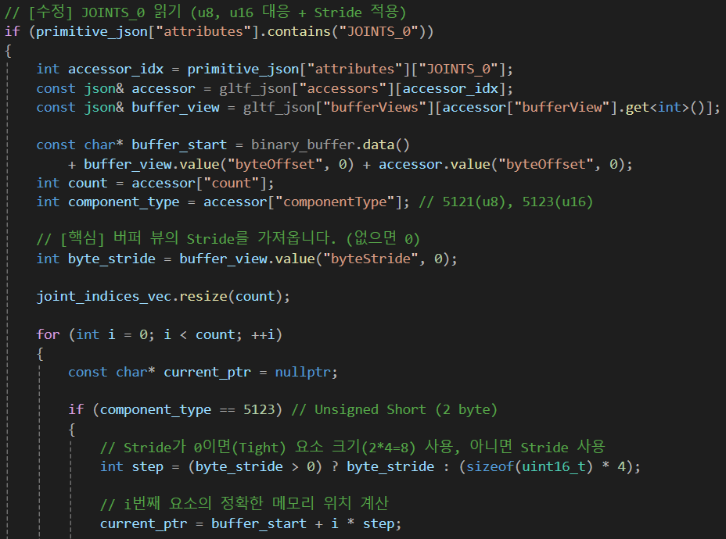
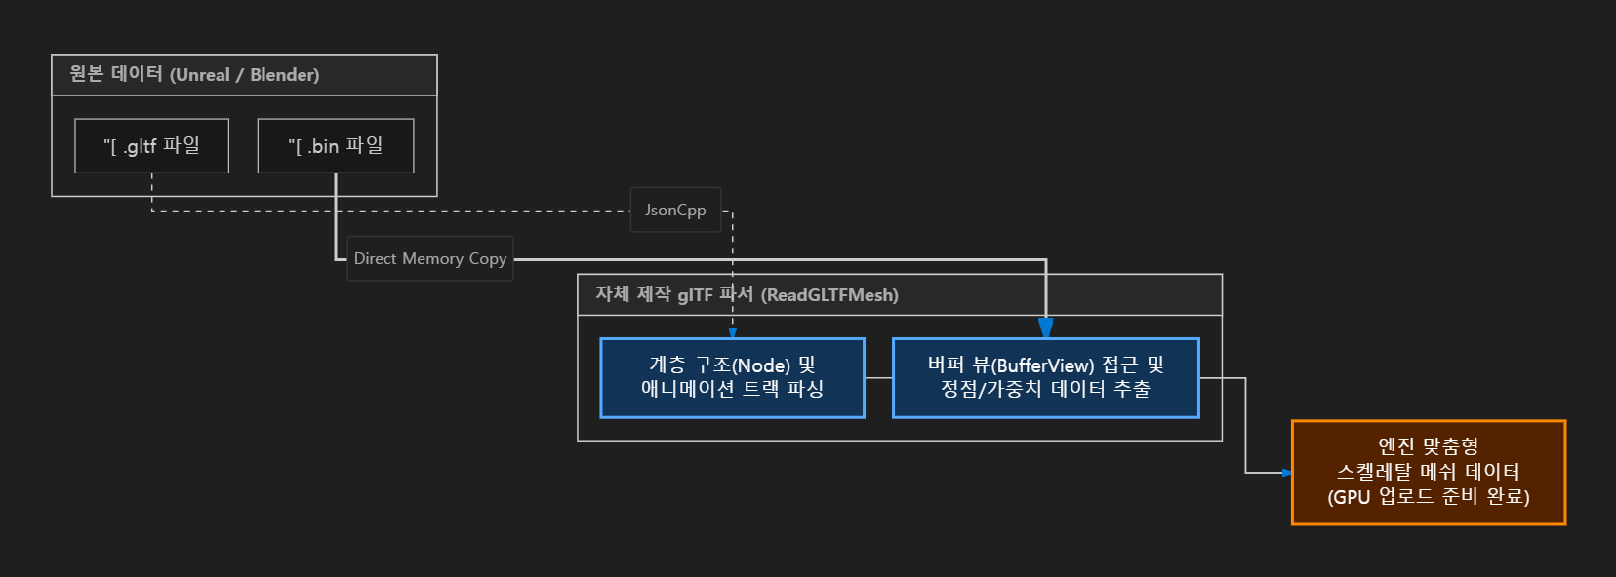
SlayTheLord
Custom Skeletal Animation Mesh glTF Parser
[? 문제점] Assimp 등 외부 라이브러리 사용 시 엔진에서 사용하지 않는 메타데이터(조명, 카메라 등) 및 무거운 범용 트리(aiNode) 객체 생성으로 인한 이중 할당 오버헤드 발생 및 로딩 속도 저하
[→ 해결책] glTF 구조를 분석하여 자체 glTF 바이너리 파서(Binary Parser) 구현
중간 계층 생성 생략: 범용 라이브러리의 무거운 트리 구조 ex)aiScene 파싱을 생략하고,
바이너리 버퍼 다이렉트 매핑을 통해 로딩 시간 극한 단축
선택적 파싱: 엔진 구동에 필수적인 데이터(정점, 인덱스, 뼈대 가중치, 계층 구조)만 추출하여
메모리 파편화 방지
상용 엔진(Unreal, Unity)의 모델 데이터를 우리 게임 엔진 규격에 맞게 100% 최적화하여 로드
다이렉트 바이너리 매핑: Stride와 Offset 포인터 연산을 통한 데이터 고속 파싱

Slide 8
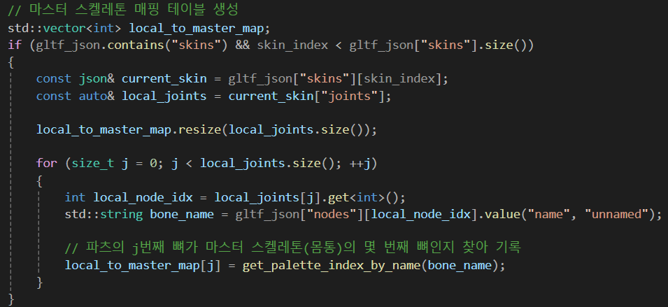
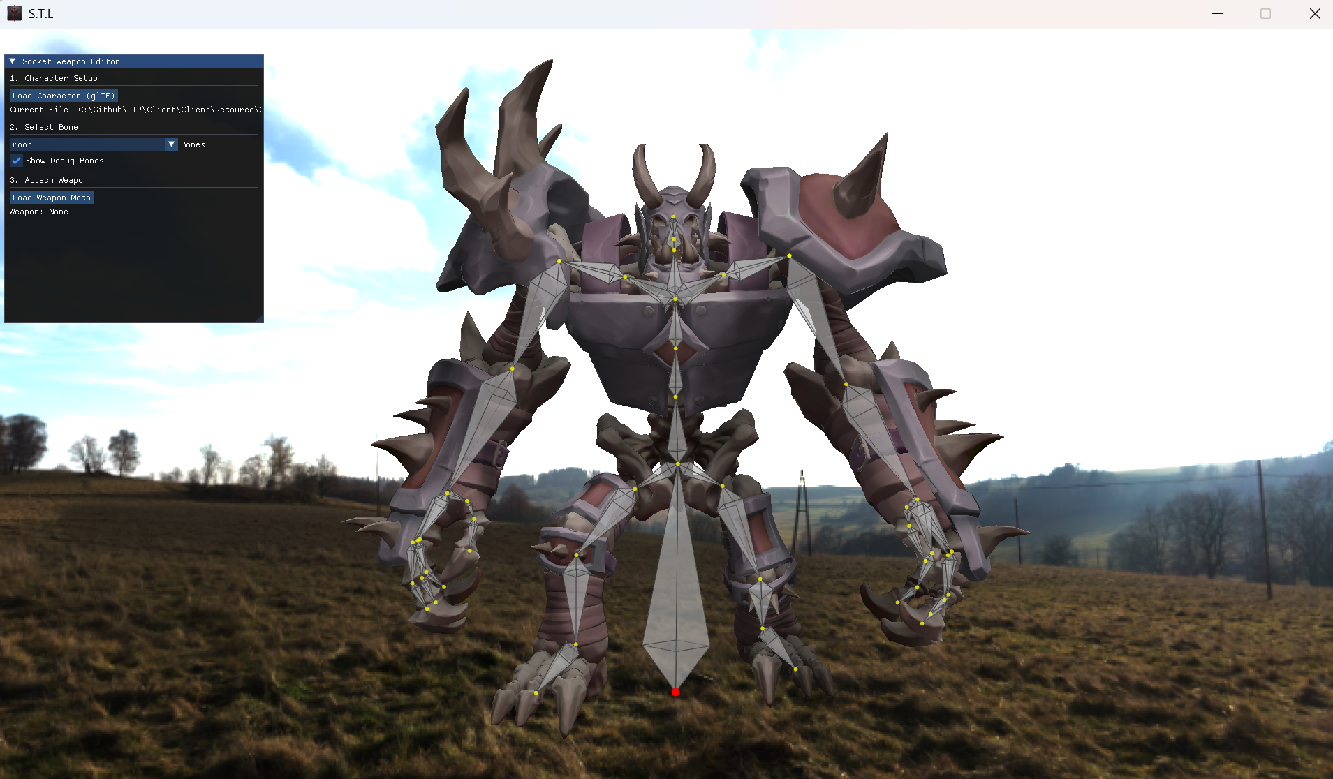
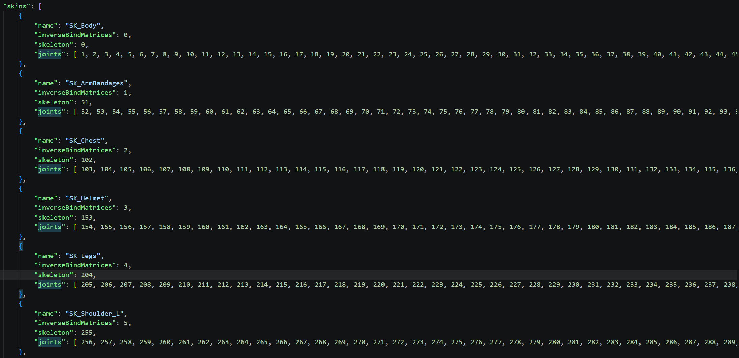
SlayTheLord
Animation Component & Master Skeleton
[? 문제점] 캐릭터, 갑옷, 투구 등 여러 파츠가 동일한 애니메이션을 재생할 때, 파츠별로 각각 뼈대 행렬을 계산하면 CPU 연산 및 메모리 오버헤드 발생
[→ 해결책] 마스터 스켈레톤(Master Skeleton) 기반의 뼈대 인덱스 리매핑 및 버퍼 공유 시스템 구현
Bone Index Remapping: 로컬 메쉬의 관절(Joint) 인덱스를 local_to_master_map을 통해 마스터 스켈레톤 인덱스로 변환 매핑
O(1) 단일 팔레트 참조: 모든 장착 파츠들이 마스터 스켈레톤의 단일 Matrix Palette 상수 버퍼(Constant Buffer) 하나만 참조하도록 설계
CPU 병목 제거: 캐릭터 파츠가 수십 개로 늘어나도, 애니메이션 행렬 보간 연산은 매 프레임
'단 1회'만 수행하여 성능 극대화
독립된 뼈대를 가진 서브 메쉬들을 Master Skeleton에 동기화 하는 매핑 테이블 생성
←팔, 다리 갑옷, 투구
등의 파츠마다 각각 따로 뼈대의 정보가 존재
팔, 다리 갑옷, 투구 등의 파츠마다 있는 스켈레톤이 마스터 스켈레톤과 잘 동기화 된 모습

Slide 9
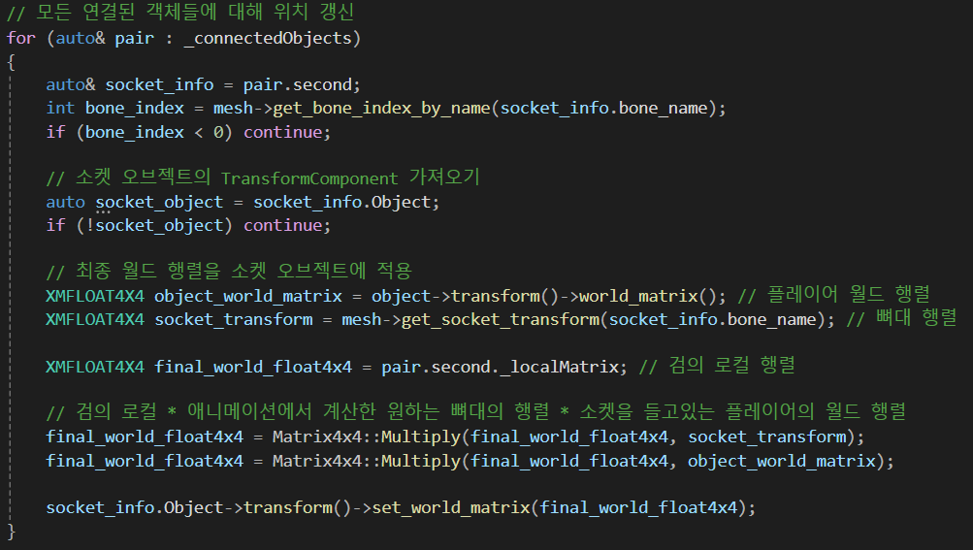
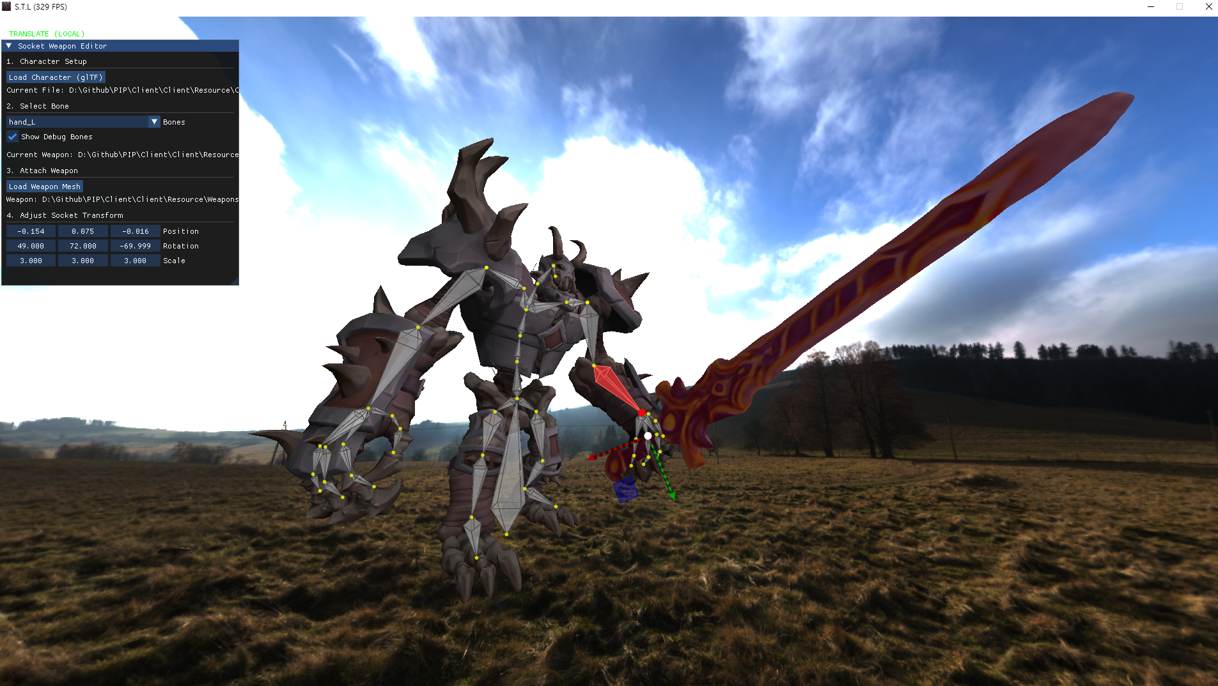
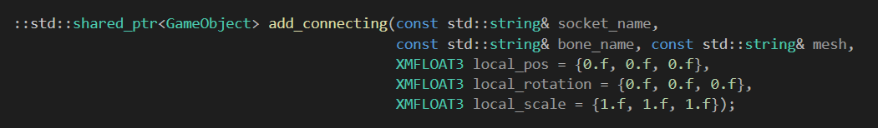
SlayTheLord
Socket Component & Attachment System
[? 문제점] 캐릭터의 실시간 애니메이션(달리기, 공격 등) 프레임 변화에 맞춰 무기가 손의 궤적을 정확히 따라가도록 동기화해야 함
[→ 해결책] 행렬 팔레트(Matrix Palette) 추적 기반의 자체 Socket Component 시스템 구현
뼈대 행렬 추출: Animation Component에서 매 프레임 보간되어 계산된 특정 뼈대(예: RightHand)의 행렬 데이터 실시간 참조
실시간 행렬 곱셈 연산: 무기 Local 행렬 × 뼈대 Socket 행렬 × 캐릭터 World 행렬 연산 파이프라인을 통해 무기의 최종 월드 좌표 도출
커스텀 Attachment 시스템: 자체 엔진 환경에서 다중 객체 결합(Weapon, Armor 등)을 완벽하게 처리
무기의 로컬 행렬 × 애니메이션 뼈대 행렬 × 캐릭터 월드 행렬의 계층적 연산 로직
소켓 연결 함수
실제 사용 예시
소켓 컴포넌트를 이용하여 무기를 부착한 모습

Slide 10
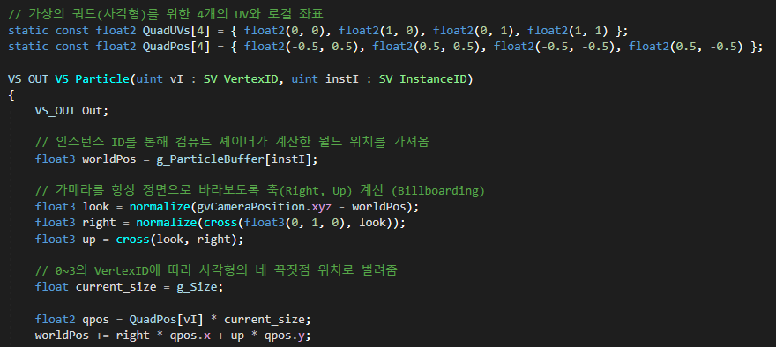
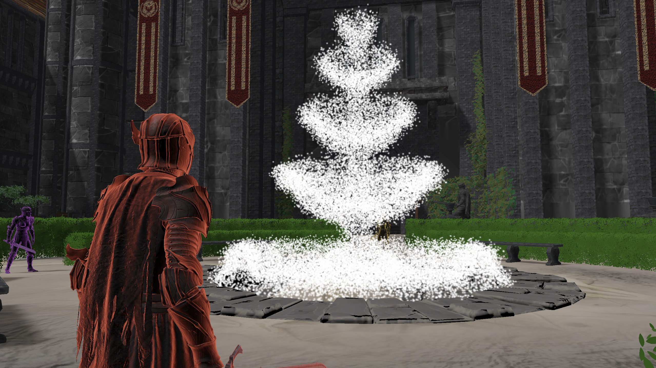
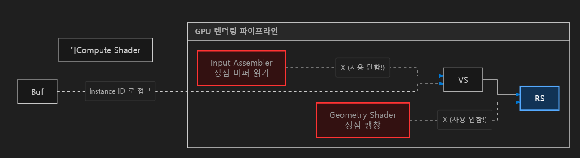
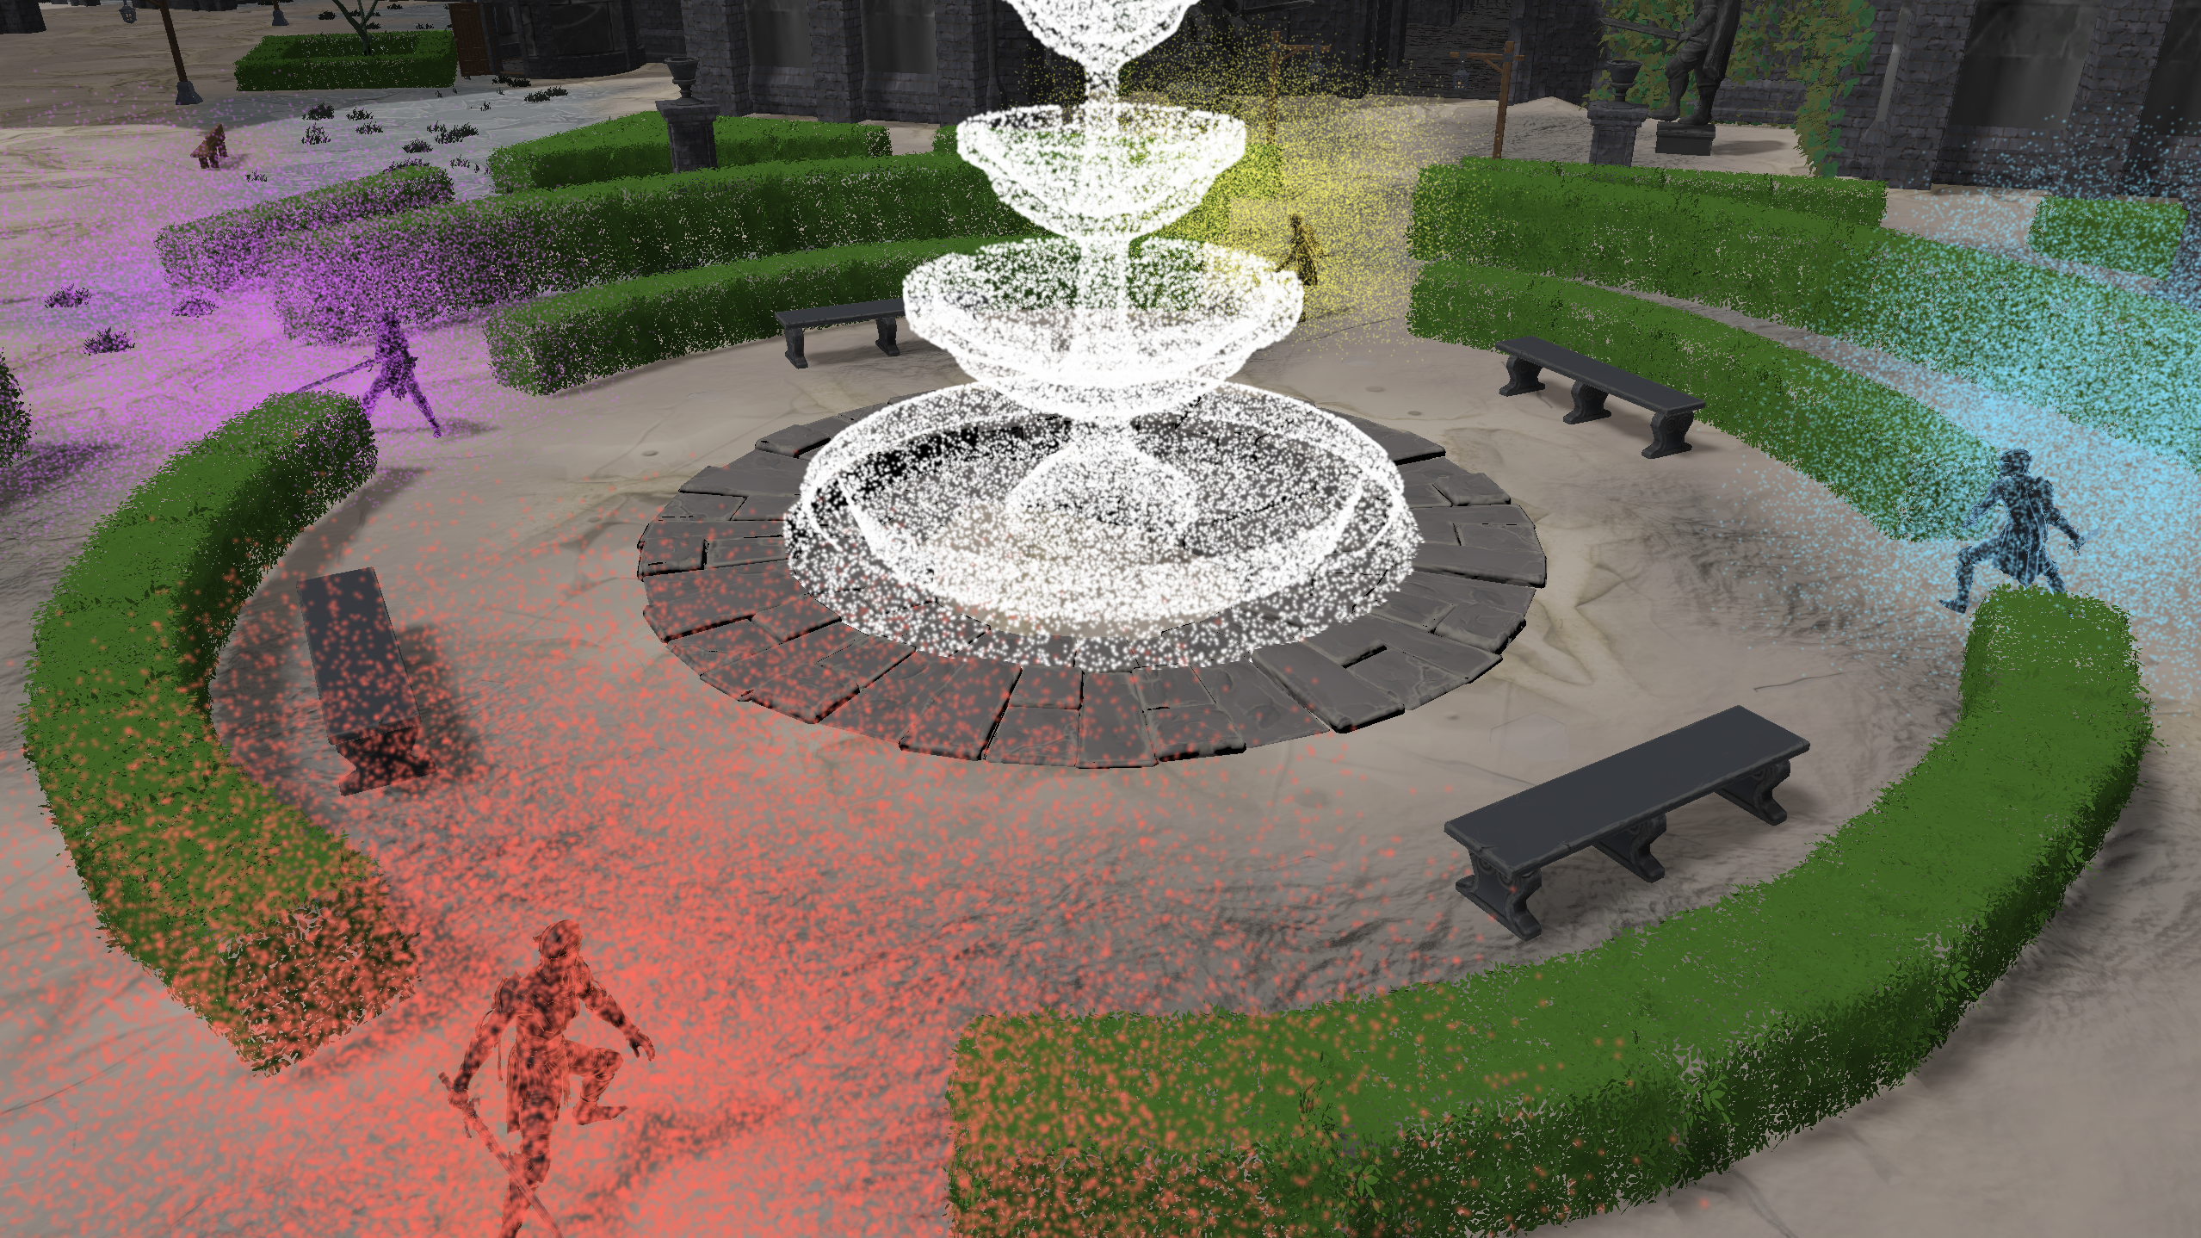
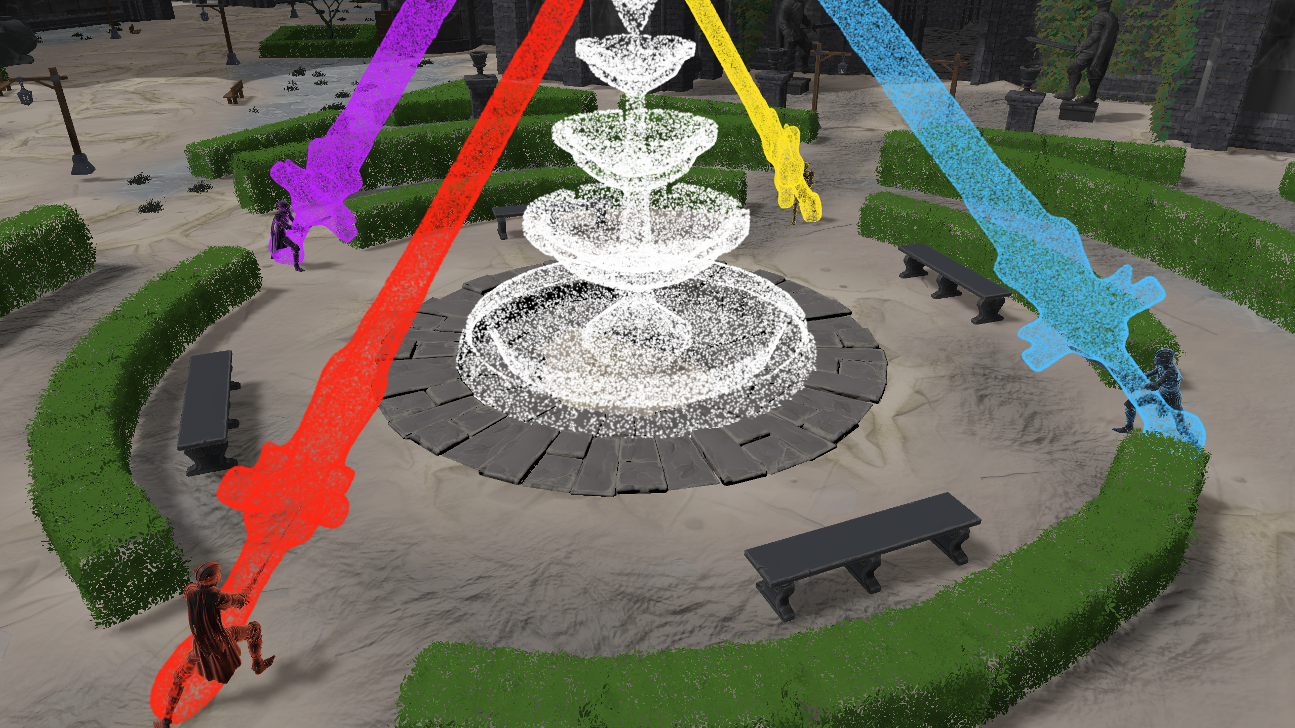
SlayTheLord
Compute Shader Particle System
[? 문제점] 수만 개의 파티클 이동 궤적을 CPU에서 계산하거나, 매 프레임 파티클 정점 버퍼(Vertex Buffer)를 생성해 GPU로 전송할 경우 심각한 병목 발생
[→ 해결책] Compute Shader 오프로드 및 Bufferless Procedural Particle 구현
Compute Shader 오프로드(Offload): 수 만개의 파티클 위치 계산 로직을 CPU에서 완전히 분리하여, GPU의 수천 개 스레드(CS)로 100% 병렬 처리
Bufferless 절차적 생성: 정점 버퍼를 파이프라인에 바인딩하지 않고, SV_VertexID를 활용해 Vertex Shader 내부에서 수학적으로 사각형(Quad) 정점을 실시간 생성
지오메트리 셰이더(GS) 병목 제거: Input Assembler(IA)의 메모리 참조 비용을 0으로 만들고, 병목이 심한 GS의 정점 팽창 오버헤드를 완벽히 우회하는 최신 렌더링 최적화 적용
VS 내부에서 정점을 생성하여 파티클을 제작하는 로직
정점 버퍼(IA)와 지오메트리 셰이더(GS)를 생략한 최적화된 파티클 렌더링 파이프라인
파티클이 원하는 색상, 모양으로 모여드는 모습

Slide 11
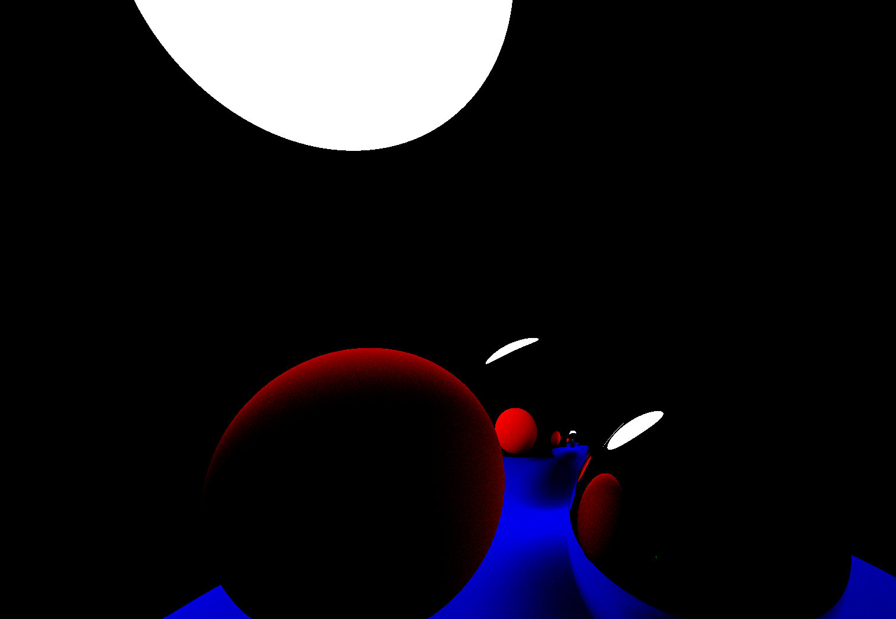
컴퓨터그래픽스 텀프로젝트
RayTracingSymulator

Slide 12
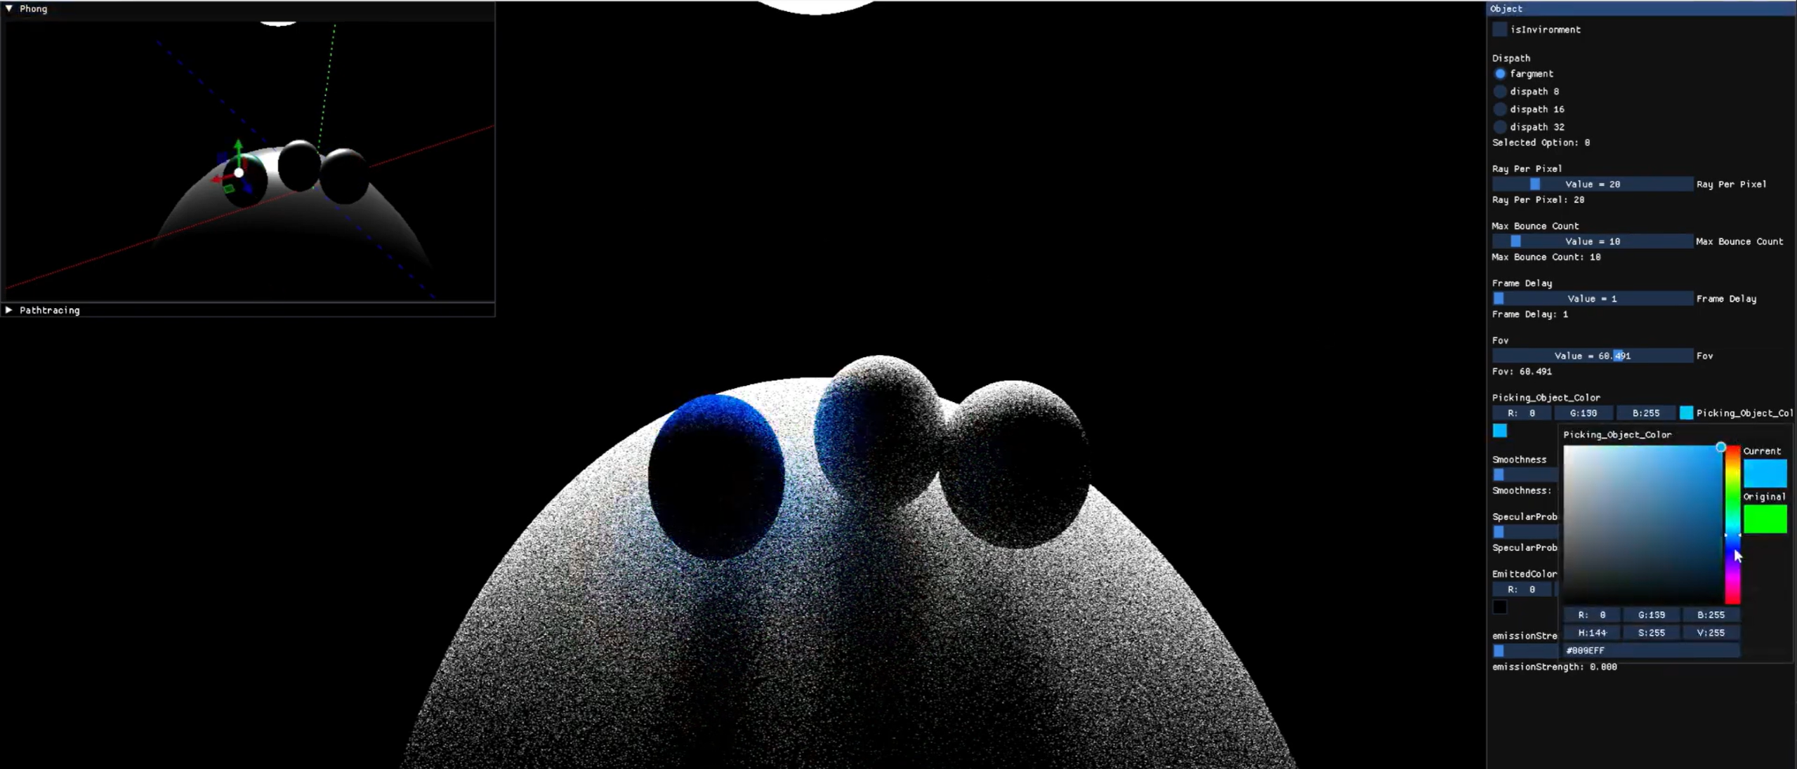
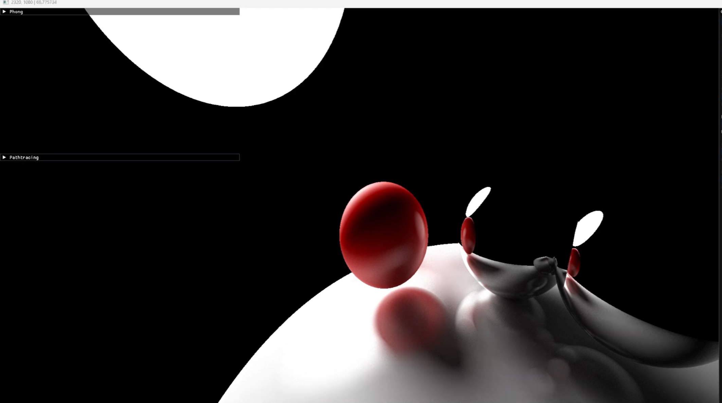
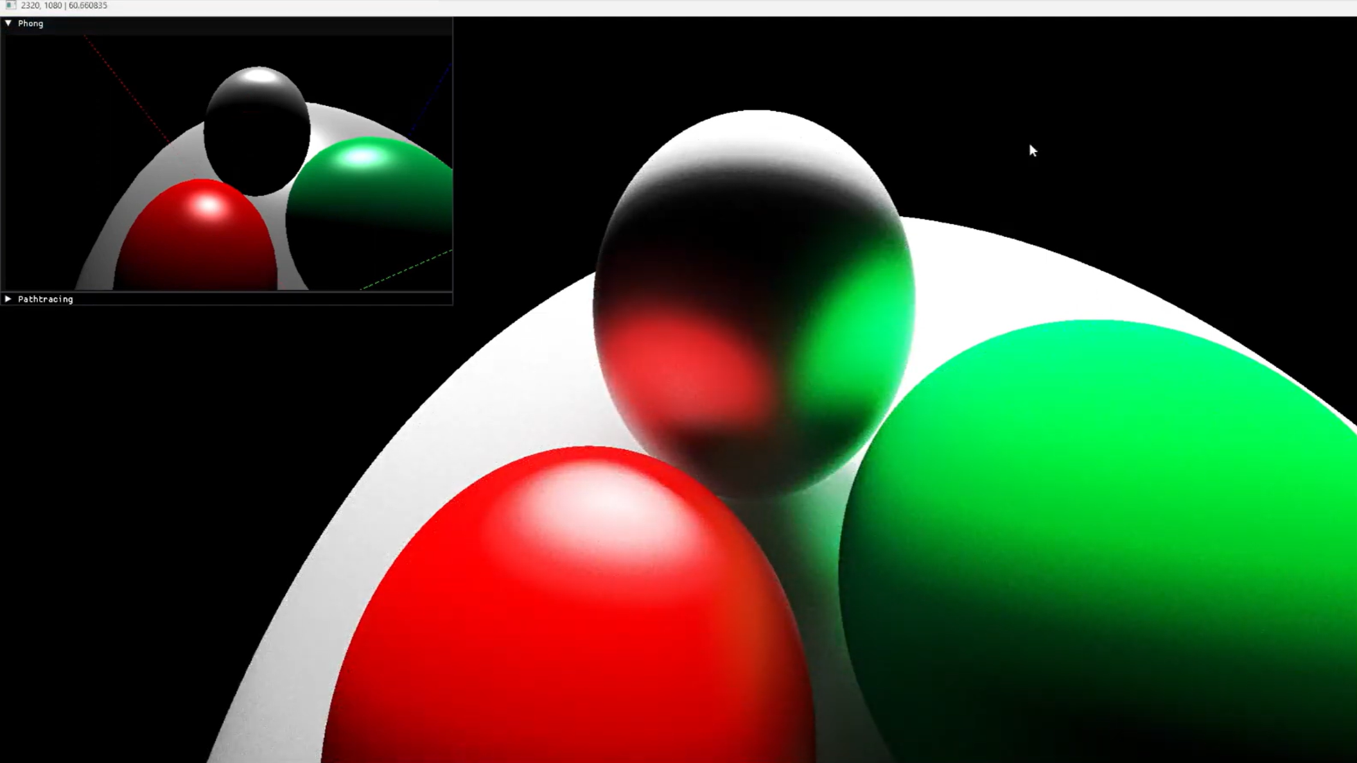
RayTracingSimulator
프로젝트 개요
프로젝트 이름
Ray Tracing Simulator
장르
실시간 그래픽스 렌더링 시뮬레이터
설명
빛의 반사와 산란을 추적하는 실시간 레이트레이싱
개발 인원
2명 (클라이언트/그래픽스 프로그래밍 2)
담당 역할
실시간 렌더링 노이즈 최적화
개발 언어
C++, GLSL (OpenGL Shading Language)
사용 툴 &
라이브러리
Visual Studio 2022, OpenGL, GLFW, GLM(수학 라이브러리), ImGui, Git
제작 기간
2024 / 12 ~ 2024 / 12 (약 2주)

Slide 13
RayTracingSymulator
시뮬레이션 영상
https://youtu.be/zepNXOtQ1SM?si=GlrknuzDK_JXsJxZ

Slide 14
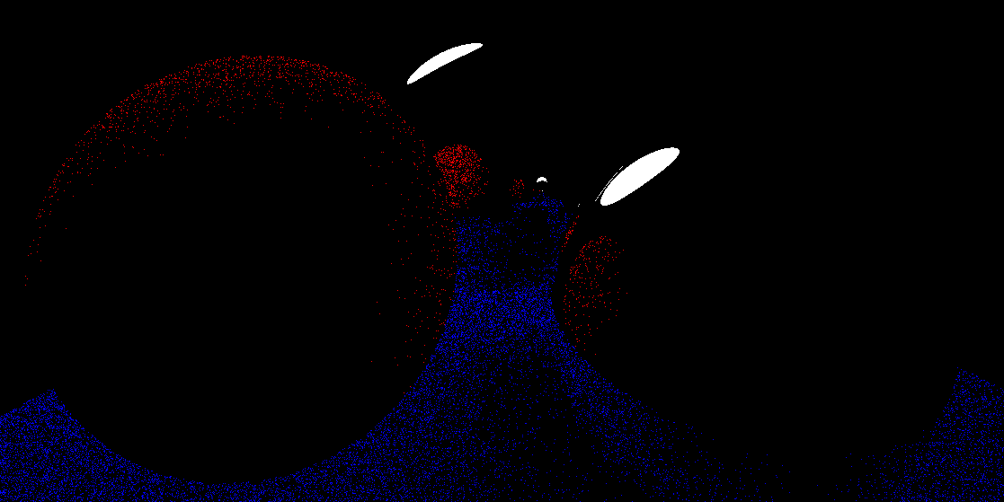
RayTracingSymulator
실시간 렌더링 노이즈 최적화
[? 문제점] 실시간 레이트레이싱 특성상 픽셀당 광선을 한 번만 쏘면 노이즈(자글거림)가 매우 심하게 발생
[→ 해결책] 매 프레임 난수 시드를 변경하여 광선을 쏘고, 이전 프레임 버퍼와 가중치(1 / 누적 프레임) 연산을 통해 색상을 누적하는 누적 프레임 버퍼 방식을 통해 노이즈 제거
[? 문제점] 화면이 정지해 있을 때는 노이즈가 사라지지만, 카메라가 이동하면 이전 프레임의 잔상이 남는 고스팅(Ghosting) 현상이 발생
[→ 해결책] 카메라의 View/Projection 행렬이 변경될 때마다 누적 프레임 카운트를 0으로 초기화하여 잔상 문제 해결
매 프레임 다른 난수를 발생시켜 레이트레이싱 궤적을 분산
1/N 가중치로 과거 프레임과 현재 프레임의 색상을 섞어 노이즈를 수렴
노이즈가 줄어드는 모습

Slide 15
Thank you!
함께 성장하는 프로그래머가 되겠습니다 감사합니다!
박대원

